Slide 1
Avaliação de Desempenho 2025
José Kelton Rodrigues Araújo

Slide 2
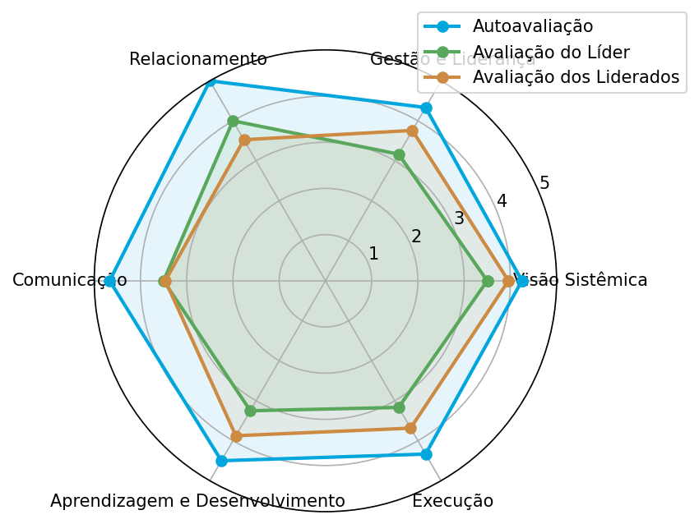
Competências Gerais
Autoavaliação
Avaliação dos Líderes
Avaliação dos Liderados
4,5
3,4
3,7

Slide 3
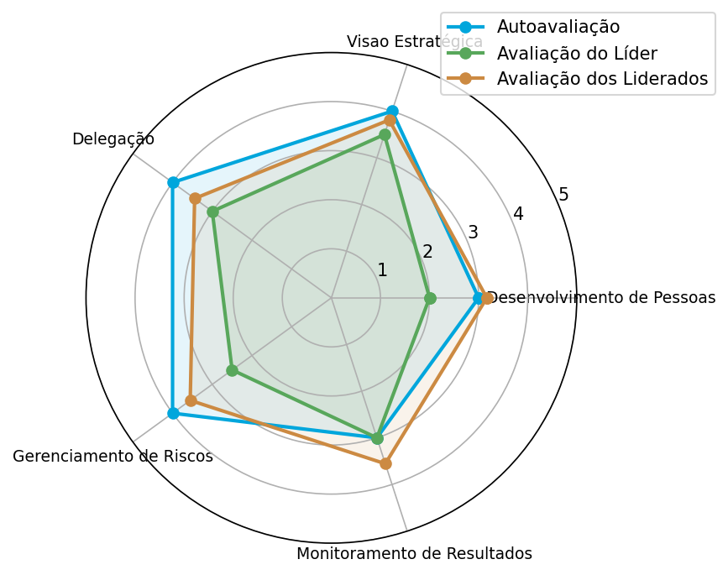
Competências de Liderança
Autoavaliação
Avaliação dos Líderes
Avaliação dos Liderados
3,6
2,8
3,5

Slide 4
Detalhamento das competências

Slide 5
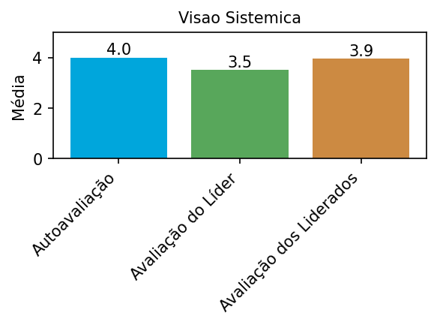
Visão Sistêmica
Identifica como os desafios cotidianos estão relacionados a contextos mais amplos, do Estado e da política educacional.

Slide 6
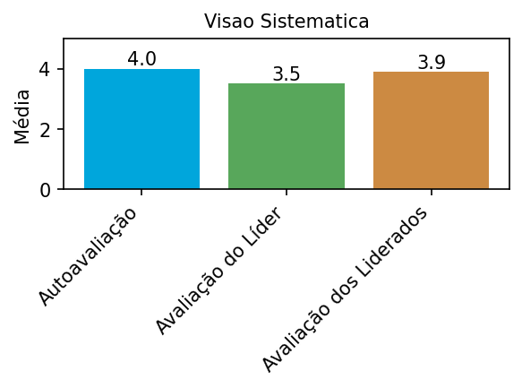
Visão Sistêmica
Identifica e compartilha com o time possíveis ferramentas e soluções para o andamento do projeto.

Slide 7
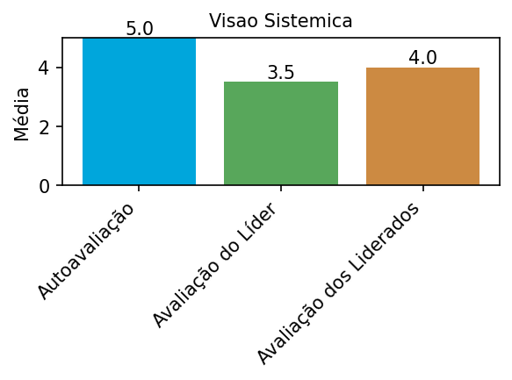
Visão Sistêmica
Entende e colabora com as demais frentes do projeto, quando há oportunidade de trocas e compartilhamentos.

Slide 8

Visão Sistêmica
Demonstra compreensão do impacto do seu trabalho nos objetivos do time e da empresa.

Slide 9
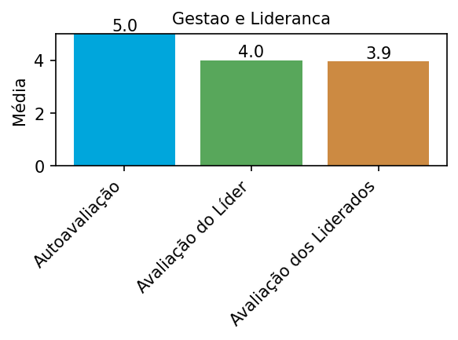
Gestão e Liderança
Mantém o canal aberto para troca, de forma que todos sintam-se à vontade de pedir direcionamentos e propor soluções.

Slide 10

Gestão e Liderança
Incentiva e colabora com as pessoas em suas jornadas de aprendizagem.

Slide 11
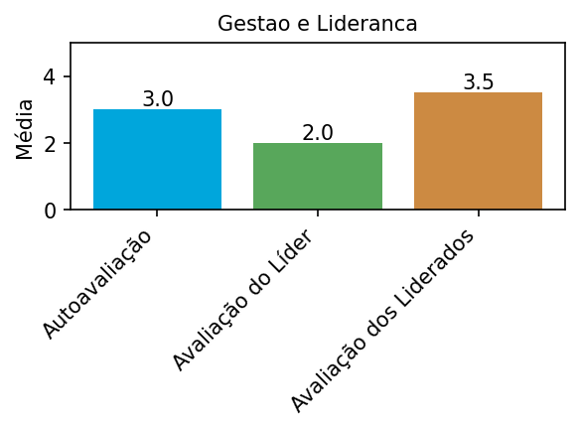
Gestão e Liderança
Tem uma boa autogestão do seu tempo e das suas prioridades.

Slide 12
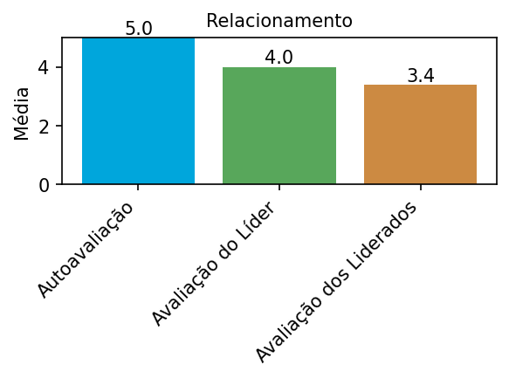
Relacionamento
Cativa os parceiros e constrói uma relação de parceria virtuosa e duradoura.

Slide 13
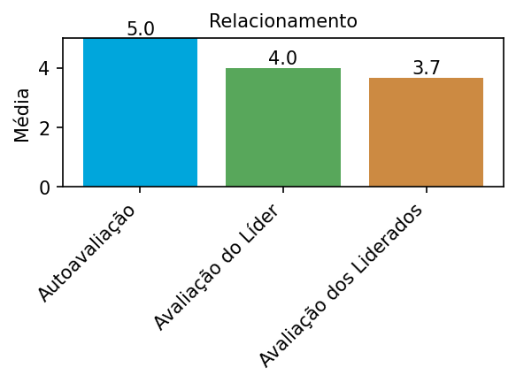
Relacionamento
Cria vínculos profissionais de confiança, é aberto e se torna uma referência positiva para os parceiros.

Slide 14
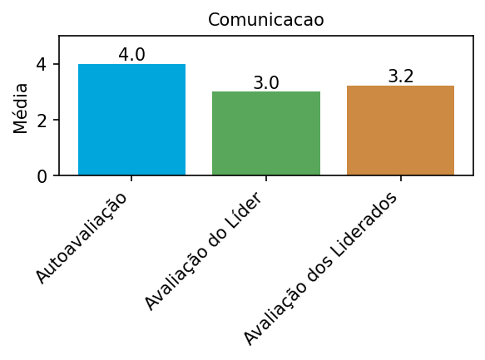
Comunicação
É assertivo, consegue passar de forma objetiva a ideia que deseja.

Slide 15
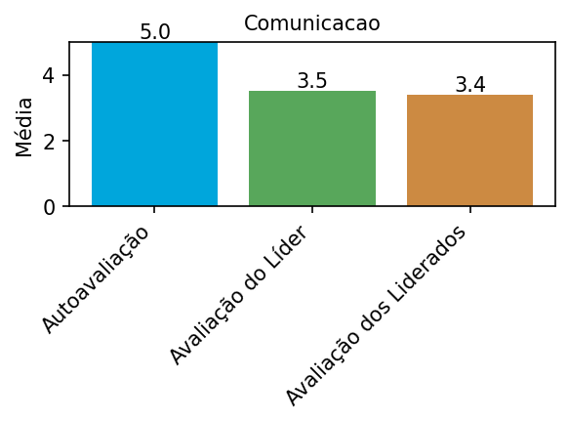
Comunicação
Se comunica de forma clara, aberta e não violenta.

Slide 16
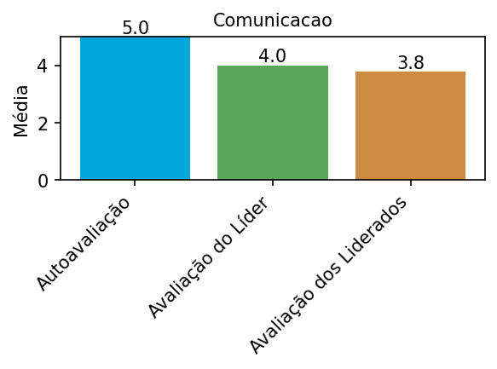
Comunicação
Percebe a importância da comunicação não verbal e o impacto no ambiente de trabalho, prezando por uma postura profissional, ética e adequada aos ambientes profissionais em que está inserido.

Slide 17
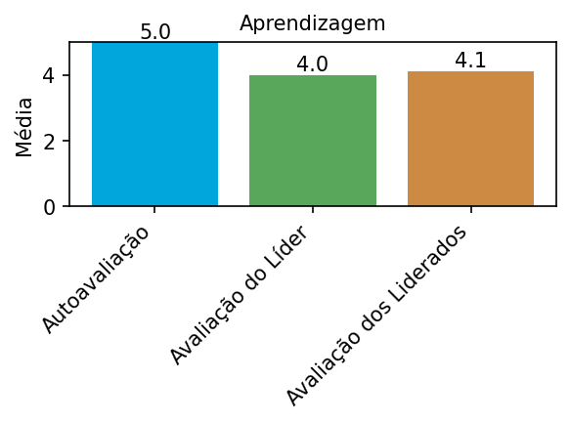
Aprendizagem e Desenvolvimento
Compartilha a própria experiência, conhecimentos especializados e boas práticas com outros(as) colaboradores(as).

Slide 18
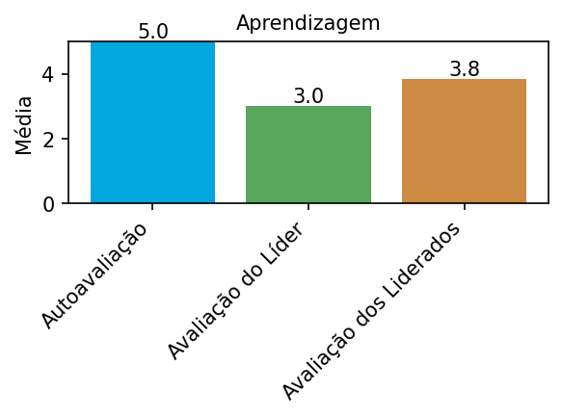
Aprendizagem e Desenvolvimento
Identifica e utiliza conhecimentos de fontes internas e externas no trabalho para potencializar a sua atuação profissional.

Slide 19
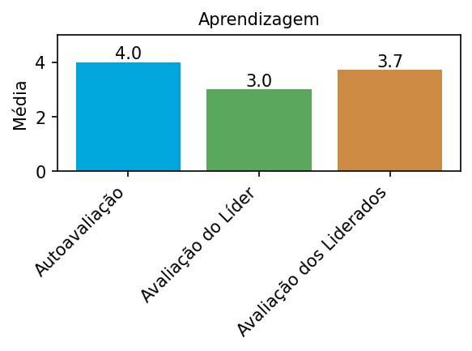
Aprendizagem e Desenvolvimento
Busca se desenvolver em conhecimentos que percebe que são necessário e que ainda representam lacunas na sua atuação.

Slide 20
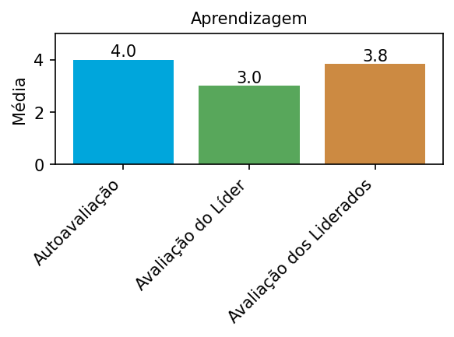
Aprendizagem e Desenvolvimento
Tem autonomia no próprio desenvolvimento e aprendizado.

Slide 21

Execução
Identifica, encaminha, endereça e resolve as dificuldades encontradas no dia a dia.

Slide 22
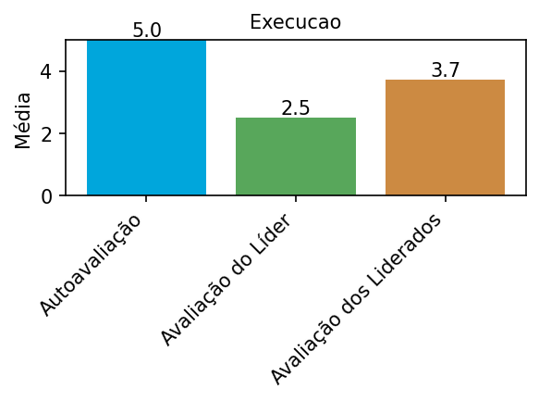
Execução
Sabe lidar com questões conjunturais e imprevistos, compreendendo as necessidades do projeto e realiza as alterações de rota quando necessário, conseguindo entregar valor aos clientes.

Slide 23
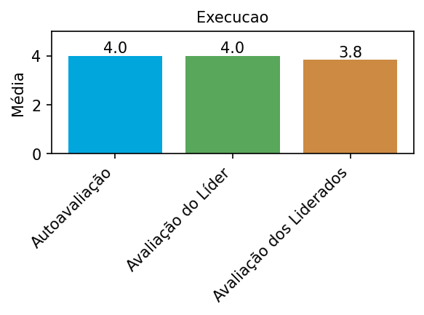
Execução
Transforma ideias em ações concretas que contribuam com melhorias e resultados do projeto.

Slide 24
Questões Abertas

Slide 25
Pontos Fortes:
Autoavaliação
Capacidade Analítica, Proatividade e Resolução de Problemas, Compromisso com processos educacionais e por fim, aberto a diálogos e a expressar minhas dificuldades.

Slide 26
Pontos Fortes:
Respondido pela Liderança
Kelton é um profissional que se destaca significativamente em sua função, apresentando diversos pontos positivos que agregam valor à equipe. Os principais aspectos a serem destacados incluem:
1. Conhecimento sobre a Responsabilidade: Kelton demonstra profundo conhecimento sobre a frente pela qual é responsável, especialmente no que diz respeito à equipe de articuladores. Sua compreensão das nuances e necessidades dessa área é evidente e contribui para a eficácia das operações.
2. Ânsia por Aprendizado: Sua disposição para aprender é admirável. Kelton está sempre aberto a novas orientações e demonstrou iniciativa em buscar informações que o ajudem a se desenvolver ainda mais na sua função. Essa atitude de aprendizado constante é fundamental para o crescimento profissional.
3. Organização...

Slide 27
Pontos Fortes:
Respondido pelos Liderados
A empatia e compreensão são duas características fortes do coordenador, além de nos dar autonomia e confiança nas práticas do dia a dia, observando e orientando, mas sem um controle excessivo. Creio que essa forma de gerir é benéfica, pois um microgerenciamento poderia causar um desgaste excessivo no projeto.; Capacidade de dar e receber feedbacks de forma respeitosa, útil e com comunicação não violenta;
Ótimo relacionamento e comunicação, mantendo um canal aberto para dúvidas e conversas;
Consegue conduzir um direcionamento quando necessário;; Um dos principais pontos fortes da pessoa é a experiência que ela traz para o projeto. Suas vivências anteriores contribuem de forma significativa para orientar as decisões, esclarecer dúvidas e apoiar a equipe nos momentos mais complexos. Além d...

Slide 28
Oportunidades de Desenvolvimento:
Autoavaliação
Comunicação assertiva, Organização e clareza nas demandas, além de gestão de tempo.

Slide 29
Oportunidades de Desenvolvimento:
Respondido pela Liderança
Embora Kelton apresente diversas qualidades, existem algumas oportunidades de desenvolvimento que podem ajudá-lo a se tornar um líder mais eficaz e a fortalecer a atuação da sua equipe. As principais áreas de melhoria identificadas incluem:
1. Gestão de Pessoas: É fundamental que Kelton desenvolva suas habilidades em gestão de pessoas. Como esta é a sua primeira experiência como líder, ele tende a se colocar excessivamente no lugar dos liderados, o que pode desviar seu foco da visão maior do projeto. Essa abordagem pode permitir que algumas atitudes inadequadas por parte dos articuladores passem despercebidas, resultando em problemas de postura e desempenho. Desenvolver uma postura mais assertiva como líder ajudará a estabelecer limites e expectativas claras.
2. Atuação nas Direcs: Melh...

Slide 30
Oportunidades de Desenvolvimento:
Respondido pelos Liderados
Algumas situações evidenciaram uma necessidade de atenção para uma comunicação mais assertiva, buscando sempre melhorar o diálogo respeitoso e reconhecimento adequado entre coordenador -articuladores.; Oferecer devolutivas mais frequentes, não só em momentos formais, principalmente em momentos de altas demandas que acaba tendo certo esquecimento.; Vejo algumas oportunidades de desenvolvimento que podem fortalecer ainda mais a atuação da pessoa. A primeira está relacionada à comunicação: acredito que ajustes na forma de transmitir orientações e feedbacks podem contribuir para tornar os diálogos mais claros, acolhedores e alinhados, reduzindo possíveis ruídos e favorecendo um ambiente de cooperação.
Outra oportunidade importante está na distribuição e condução das responsabilidades. Uma ...

